Slide 1
Герой моей Родины Зверев Анатолий Михайлович

Slide 2
Подвиг - это героический поступок человека. Осуществляя подвиг, человек проявляет смелость, самоотверженность. Иногда любовь. Подвиг - это в какой-то мере готовность пожертвовать собой ради другого человека или Родины!
Подвиг – это героический поступок, когда человек преодолевает свои возможности и совершает что-то, что не под силу обычному человеку. Подвиги люди совершали на протяжении всей истории. Подвиги многих героев становились легендами.

Slide 3
Герой Советского Союза —
высшая степень отличия СССР. Высшее звание, которого удостаивали за совершение подвига или выдающихся заслуг во время боевых действий, а также, в виде исключения, и в мирное время. Теперь награда изменила название «Герой России»

Slide 4
Герой Советского Союза
Зверев Анатолий Михайлович
Родился 24 апреля 1925 года в селе Бахтемир Икрянинского района Астраханской области в семье крестьянина. В 1930 году семья была выслана в поселке Шуга Надымского района Ямало-Ненецкого округа. Там Анатолий пошел в 1-ый класс. Учился он хорошо. Окончив 7 классов Анатолий поступил в Салехардское педагогическое училище. В год начала войны Анатолию было только 16 лет и на фронт его не взяли. После получения диплома учителя, в 1942 году он был направлен работать заведующим в школу поселка Куноват Шурышкарского района. Уже через месяц он был призван на военную службу, но так как 17 летних на фронт не брали, Анатолию пришлось поработать учителем целый год. В Красной Армии с декабря 1943 года, с того же времени — на фронте. Младший сержант А.М. Зверев отличился в боях при освобождении Белоруссии.

Slide 5
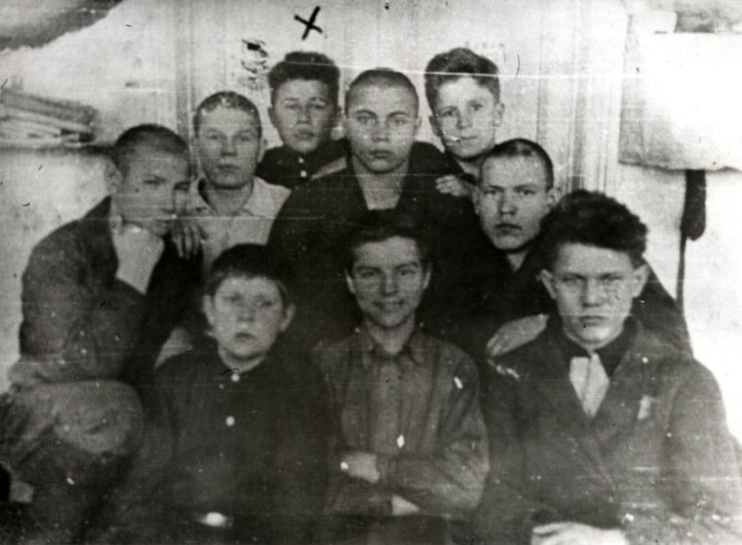
Анатолий с одноклассниками

Slide 6
Как учился будущий герой
Анатолий в школьные годы

Slide 8
Призывался Анатолий в армию из Шурышкарского района

Slide 9
Зверев Анатолий Михайлович
Последний прижизненный снимок Анатолия Михайловича Зверева, 1943г.

Slide 10
Краткое конкретное изложение личного боевого подвига:
Младший сержант Зверев А.М. в бою 26.06.1944г. При форсировании реки западная Двина в районе села Ерошево, не считаясь с опасностью под сильным пулемётным огнём противника, умело форсировал реку. Увлекая за собой остальных бойцов, скрытно подобрался к траншее противника. Забросал гранатами, при этом уничтожил до 10 немецких захватчиков, чем способствовал успешному форсированию реки крупным группам нашей пехоты, где геройски и погиб…

Slide 11
Обелиск на месте гибели Зверева А.М.

Slide 12
Первоначальный вид Воинского кладбища (братской могилы), возле д. Узречче Бешенковический р-он. Витебская область. Р Беларусь

Slide 13
Современный вид воинского кладбища- единственное захоронение времен Великой Отечественной войны где покоиться 8 Героев Советского Союза.

Slide 14
Дом с табличкой на улице им. Зверева в г. Бешенковичи

Slide 15
Улица имени Зверева А.М. в городе Бешенковичи Витебской области

Slide 16
Надпись на мемориальной плите под памятником

Slide 18
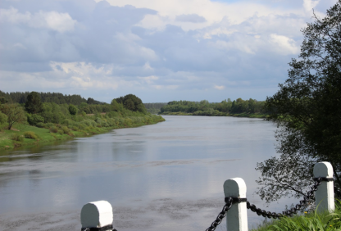

Slide 19
Спасибо за внимание!

